Slide 1
Хмельницьке територіальне відділення Малої академії України
Наукове товариство «Дослідник» Дунаєвецької територіальної громади
ЕКСКУРСІЙНИЙ МАРШРУТ
ВОДЯНІ МЛИНИ ДУНАЄВЕЧЧИНИ
Робота на Всеукраїнський
інтерактивний конкурс
МАН-Юніор Дослідник Історик,
здобувача освіти 9-класу Січинецької гімназії
Плавуцького Дмитра Петровича
Дунаївці-2024

Slide 2

Автор проєкту: Плавуцький Дмитро, здобувач освіти 9 класу
Січинецької гімназії
Хмельницьке територіальне відділення Малої академії України
Наукове товариство «Дослідник» Дунаєвецької міської територіальної громади
Камꞌянець- Подільського району, Хмельницької області
Науковий керівник:
Ковальчук Майя Петрівна,
вчитель історії та правознавства
Актуальність екскурсійного маршруту: зацікавити історією водяних млинів, об’єктів промисловості ХVIII-ХІХ ст., поширених по усій території Поділля та зокрема, на Дунаєвеччині. Підвищення уваги громадськості до проблеми збереження первісного вигляду інтер’єрів, відновлення втрачених елементів історичної пам’ятки та негайної реставрації водяних млинів.
Мета :
- показати млини як туристичні об’єкти в рамках промислового та «зеленого» туризму;
-акцентувати увагу на необхідності збереження та відновлення млинів, як пам’яток архітектури та побуту України.
Протяжність маршруту: 67 км селами Дунаєвеччини;
шлях руху екскурсійної групи від однієї локації до іншої здійснюється заздалегідь визначеним автобусним маршрутом-Дунаївці-Січинці-Гута-Блищанівська-Маків-Дунаївці-Вихрівка-Гірчична-Миньківці- Притулівка
Даний радіальний маршрут пропонує 4 годинну екскурсію з зупинкою на «обідні посиденьки» ( з подільськими пампушками та пирогами)

Slide 3
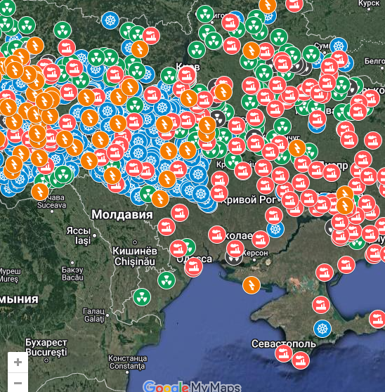
Перші водяні млини на території України - ХІІІ-ХІVст.
В Україні зараз є близько 620 млинів (водяних, вітрових і парових), близько 30 з них — у скансенах. Проте в основному ці споруди – у занепаді й “живуть” доти, поки живий старий мельник.
Для Поділля характерні два типи водяних млинів – стаціонарні (гребляні) і наплавні.
В 1887 р. в Подільській губернії загальна кількість млинів досягала 3236
Вічний двигун в дії!
КОЛИСЬ НЕ БУЛО ПОТІЧКА БЕЗ ВОДЯНОГО МЛИНА

Slide 4
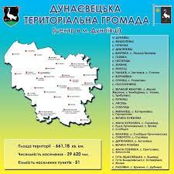
Млини, які працювали завдяки енергії води, були майже в кожному селі Дунаєвеччини. На Дунаєвеччині руїни водяних млинів збереглися в селах Притулівка, Лисогірка, Гірчична, Гута-Блищанівська, Кривчик, Воробіївка, Вихрівка, Рачинці, Голозубинці.
Будувались на річках Тернава, Ушиця, Студениця, їх притоках, або на спеціальних відвідних каналах.
Млини відігравали важливу роль у житті селян: вони забезпечували їх борошном, слугували окрасою села, регулювали воду в річках, були місцем укладання ділових угод

Slide 5
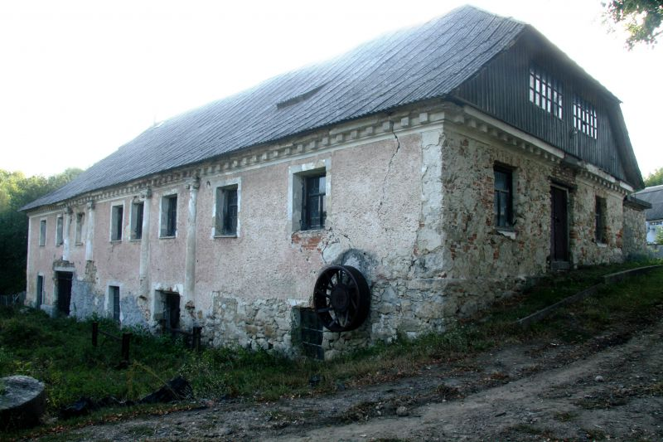
Січинецький млин
У наші дні з давніх чотирьох млинів с. Січинці залишився лише один водяний млин, зведений у другій половині XVIII сторіччя зусиллями німецьких колоністів, запрошеними власниками Дунаєвецького ключа Красинськими
Володіючи селом Січинці шляхтичі Красинські активно запрошують іноземних колоністів, переважно німців для розбудови місцевого господарства. Саме тоді у селі будується кам’яний млин, що поряд вулиці Річкової.
Останніми власниками млина, до початку і під час Другої світової війни була німецька родина Цінглерів. Цінглер називав себе «українським німцем».

Slide 6
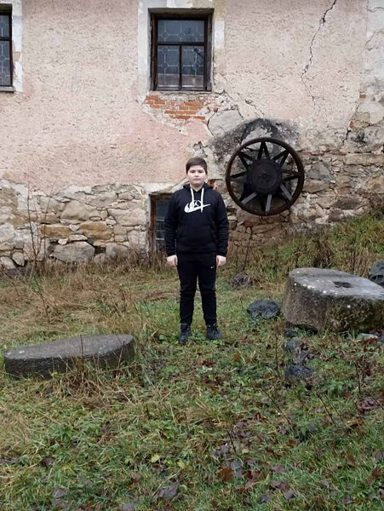
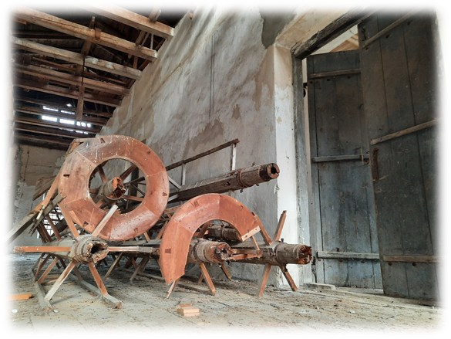
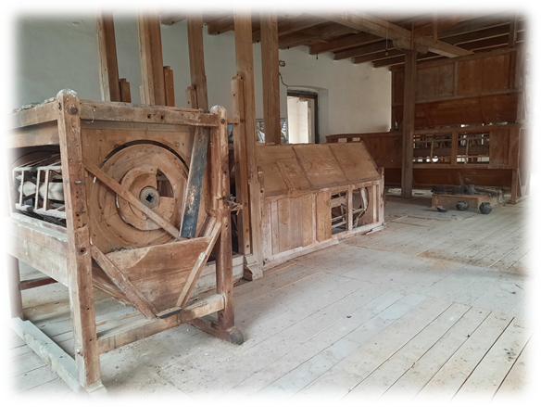
«Нічийність» вцілілих млинів після розвалу колгоспів та їхнє варварське розграбування у 1990-х призвели до того, що уже несправний млин був викуплений жителькою села Радіоновою Людмилою та її чоловіком Радіоновим Володимиром за 60 тисяч купонів.
А у 1996 році млин перестав працювати. Щоб експлуатувати за призначенням потрібно було розчистити річку, в 1998 році було отримано на це дозвіл та не було спецтехніки для цієї роботи.

Slide 7
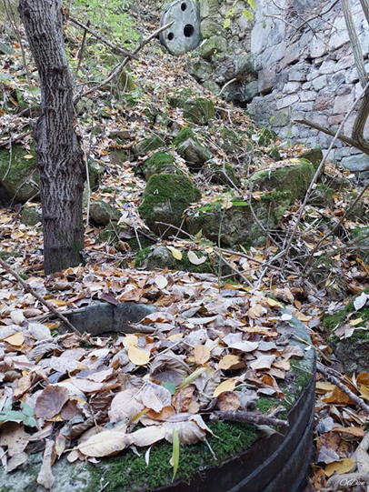
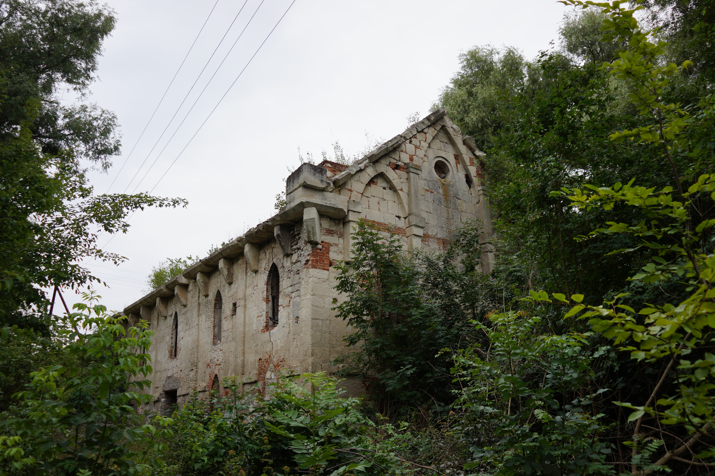
Маківські водяні млини
Залишки водяного млина, збудованого у мальовничій долині річки Мукша, в оточені товтр- Кармалюкова гора з однієї сторони, та Лиса гора (Вербка) з іншої
Млин збудований з місцевого тесаного каменю у ХІХст., точної дати поки не відомо, братами Адамом та Яном Рациборовські, які володіли селом Маків та навколишніми селами разом з Привороттям.

Slide 8
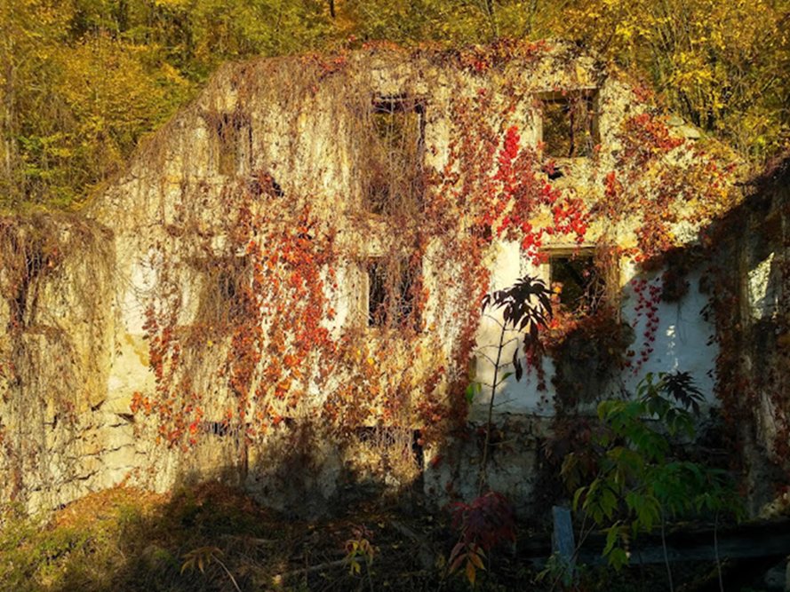
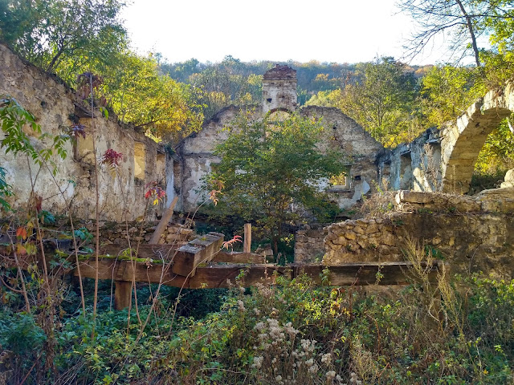
Село Гута Блищанівська відоме водяним млином, яким у ХІХ столітті вододіли Маковецькі.
У 1986 році млин став декорацію під час зйомок фільму Григорія Кохана - "Циганка Аза".
Цей млин мав чотири яруси: підвал, два поверхи та горище – і скрізь кипіла робота. Млин разом із дамбою було побудовано десь у ХІХ столітті, а може, й раніше. Кажуть, що звели його німці. Це був, можна сказати, маленький завод.

Slide 9
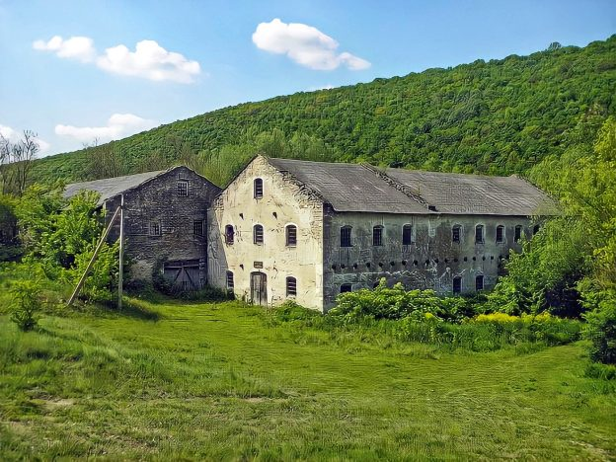
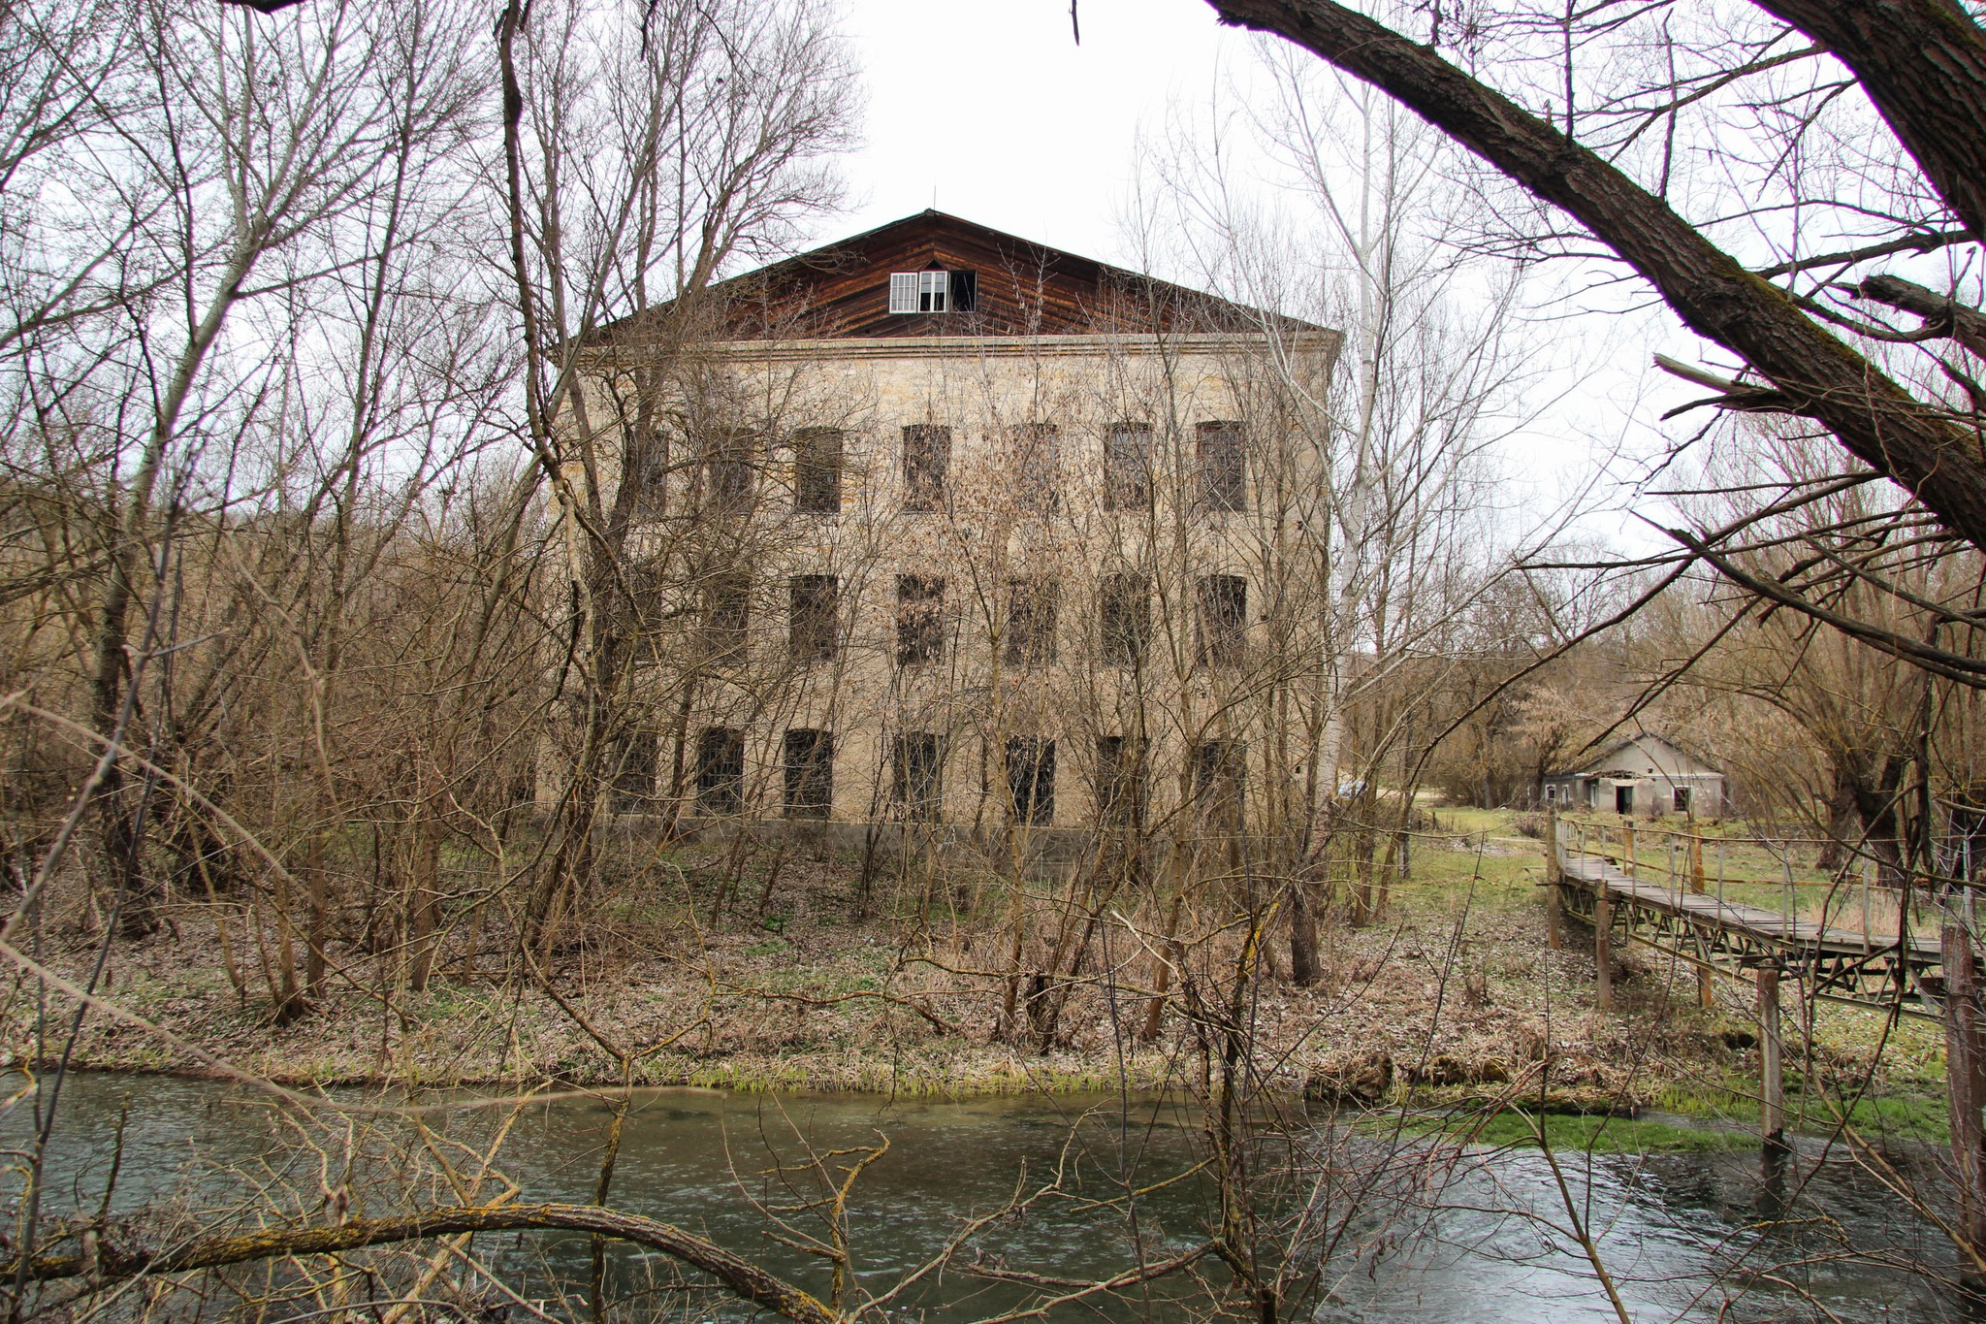
В долині річки Ушиця розташований величезний млин 1848 року побудови, в якому розташовано музей. В музеї зберіглося обладнення, виготовлене фірмою Антона Бессера з Відня.

Slide 10
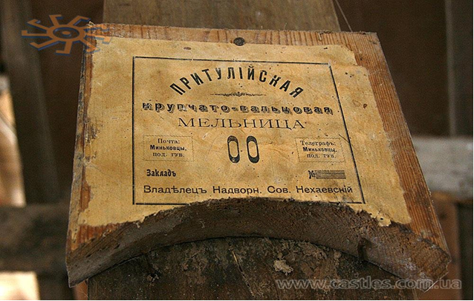
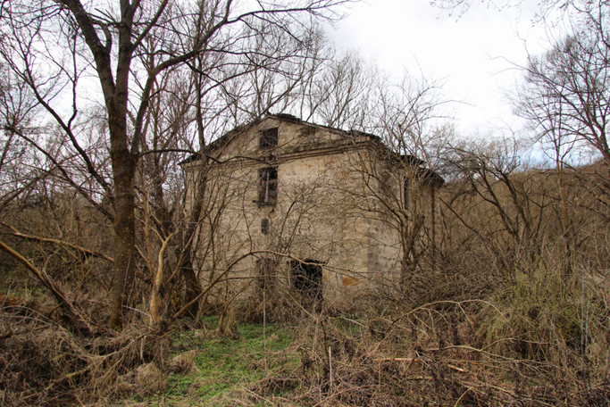
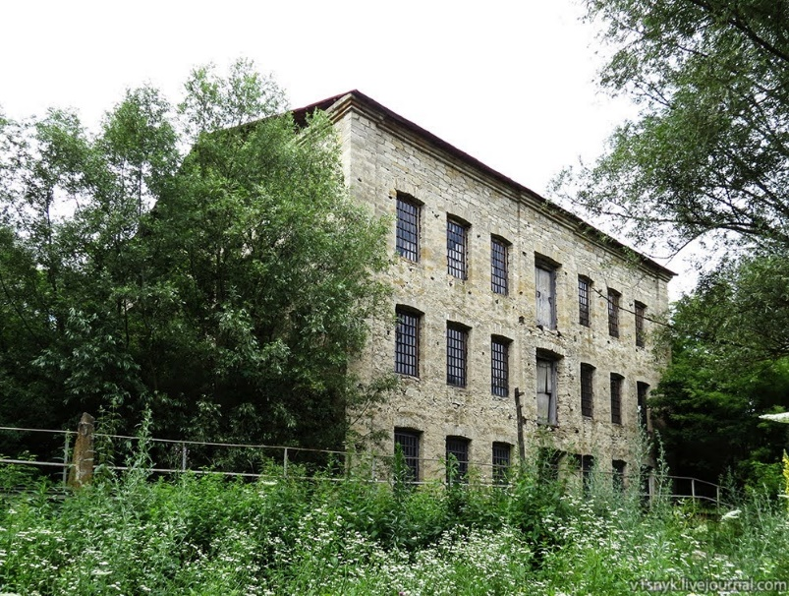
Водяний млин (с. Притулівка) –це триповерховий вальцевий млин на водяній тязі на ріці Ушиця, заснований Ігнацієм Мархоцьким
Його збудували чеські майстри, згодом продали своє підприємство євреям. То був чи не найпотужніший млин-за добу переробляв до 800 пудів зерна.
Окрім великого, більш відомого, млина в селі Притулівка, збереглась будівля ще одного млина Мархоцьких, збудованого внуком Ігнатія Сцибор-Мархоцького, Владиславом у ХІХст. Міцна будівля млина з тесаного каменю стоїть пусткою в хащах, а місце де колись Ушиця своїми водами обертала турбіну перетворено на сміттєзвалище.

Slide 11
Список використаних джерел та літератури
Жайворонок В. В. Знаки української етнокультури: Словник-довідник. — К.: Довіра, 2006. — С. 371.
Савчак Н.Г. Вітрякм і млини України: минуле і сьогодення //Молодий учений. 2015.№6(21).С.56-59.
Борошномельні прізвища //m.my.mail.ru/community/allsuhomlin.ov.a/5078E9C37B014F83.html
Водяний млин у с. Пудлівці // kampod.at.ua/publ/turizm/pishokhidni_marshruti/vodnij_mlin_u_s_pudlivci/8-1-0-113
Горбуленко В. Водяне колесо життя // podolyanin.com.ua/history/7818/
Крушинська О. Новий оберт млина // http://intour.com.ua/n-32/p-8/atc-964/
Лаврук В.В. Водяні млини Поділля / Лаврук В.В., Іванець С.В. // Там само. – С. 60-61
Млин // vn.20minut.ua/Podii/perekrutitsya-peresietsya-peremeletsya---bude-voda-49611.html
Млини і вітряки: останні з могікан // Дерев’яні храми України //www.derev.org.ua/mlyny/mlyny.htm
Млин Ірафа // http://kampod.at.ua/publ/turizm/na_mapi_kamyantsa/mlin_irafa/20-1-0-74
Найдавніший в Україні водяний млин та контрабандисти... // «Невідоме Поділля» //gorodok-region.narod.ru/mlyn.html
Полюхович Д. Останній надзбручанський млин // https://zbruc.eu/node/26594
Рихта відкриває свої принади // kampod.at.ua/publ/turizm/pishokhidni_marshruti/rikhta_vidkrivae_svoji_prinadi/8-1-0-43
Чортів млин / /derevo-kazok.com.ua/chortiv-mlin-cheska-kazka.html
Купинський млин // nashgorodok.km.ua/index.php/chudesa-horodochchyny/55-kupynskyi-mlyn
Сайти для ознайомлення з інформацією про млини:
http://ukrainaincognita.com/
Сайт Мiжнародного млинологiчного товариства (TIMS): www.timsmills.info
Сайт «Млини України»: www.mills.org.ua
Роздiл «Млини» на сайтi «Дерев’янi храми України»: http://derev.org.ua/mlyny/mlyny.htm

